Slide 1
«Σχεδιασμός, ανάπτυξη και αποτίμηση διαδραστικού εκπαιδευτικού υλικού με τη μέθοδο της ΕξΑΕ για μαθητές Δ’ Δημοτικού με Μαθησιακές Δυσκολίες για την κατανόηση αφηγηματικού κειμένου»
Πρόγραμμα Μεταπτυχιακών Σπουδών:
«Επιστήμες της Αγωγής - Εξ Αποστάσεως Εκπαίδευση με τη χρήση των ΤΠΕ (e-Learning)»
Καρολίδου Ευαγγελία
Επιτροπή Κρίσης ΔΕ
Επιβλέπων Καθηγητής: Ιωάννης Σπαντιδάκης | Συν-Επιβλέπουσα Καθηγήτρια: Δέσποινα Βασαρμίδου | Συν-Επιβλέπων Καθηγητής: Γεώργιος Κουτρομάνος
Ρέθυμνο, Μάρτιος 2020

Slide 2
Ευχαριστίες
Ευχαριστώ τον επόπτη μου κ. Ιωάννη Σπαντιδάκη για την ουσιαστική στήριξη, τις συμβουλές και την καθοδήγησή του σε όλη αυτή την πορεία. Ευχαριστώ τους συνεπόπτες μου, την κ. Δέσποινα Βασαρμίδου και τον κ. Γεώργιο Κουτρομάνο για τον χρόνο που μου διέθεσαν και τις υποδείξεις τους. Ένα ξεχωριστό ευχαριστώ στην κ. Ειρήνη Γάκη για την πολύτιμη βοήθεια και τις συμβουλές στην προσπάθειά μου όλους αυτούς τους μήνες.

Slide 3
Σκοπός Διπλωματικής Εργασίας
Διερεύνηση της αποτελεσματικότητας της διδασκαλίας σχετικά με την κατανόηση αφηγηματικών κειμένων σε γνωστικό και μεταγνωσιακό επίπεδο μέσω ενός διαδραστικού εκπαιδευτικού υλικού, το οποίο δημιουργήθηκε και στηρίχθηκε στις υπάρχουσες εκπαιδευτικές ανάγκες των μαθητών-αναγνωστών της Δ’ τάξης με Μαθησιακές Δυσκολίες.

Slide 4
Συνεισφορά Διπλωματικής Εργασίας
Διερεύνηση του βαθμού στον οποίο μια διδακτική παρέμβαση με την αξιοποίηση των Τ.Π.Ε. και την παροχή οπτικο-λεκτικών και κοινωνικο-διαδικαστικών διευκολύνσεων θα μπορούσε να συμβάλλει στη βελτίωση της εκπαίδευσης μαθητών Δ’ τάξης δημοτικού με Μαθησιακές Δυσκολίες ενισχύοντας την αναγνωστική κατανόηση αφηγηματικών κειμένων και αναπτύσσοντας τη μεταγνωσιακή γνώση και τις μεταγνωσιακές στρατηγικές που αφορούν στην αναγνωστική κατανόηση.

Slide 5
1^{ο} Ερευνητικό Ερώτημα
Η διδακτική παρέμβαση στο πλαίσιο κοινωνιο-γνωσιακών και κοινωνικο-πολιτισμικών προσεγγίσεων αξιοποιώντας το διαδραστικό εκπαιδευτικό υλικό «Ο μικρός Νικόλας διαβάζει παραμύθια» ενισχύει την αναγνωστική κατανόηση αφηγηματικών κειμένων μαθητών Δ’ τάξης Δημοτικού με Μαθησιακές Δυσκολίες;

Slide 6
2^{ο} Ερευνητικό Ερώτημα
Β. Η διδακτική παρέμβαση στο πλαίσιο κοινωνιο-γνωσιακών και κοινωνικο-πολιτισμικών προσεγγίσεων αξιοποιώντας το διαδραστικό εκπαιδευτικό υλικό «Ο μικρός Νικόλας διαβάζει παραμύθια» αναπτύσσει τις μεταγνωσιακές στρατηγικές που αφορούν στην αναγνωστική κατανόηση αφηγηματικών κειμένων μαθητών Δ’ τάξης Δημοτικού με Μαθησιακές Δυσκολίες;
Α. Η διδακτική παρέμβαση στο πλαίσιο κοινωνιο-γνωσιακών και κοινωνικο-πολιτισμικών προσεγγίσεων αξιοποιώντας το διαδραστικό εκπαιδευτικό υλικό «Ο μικρός Νικόλας διαβάζει παραμύθια» αναπτύσσει τη μεταγνωσιακή γνώση που αφορά στην αναγνωστική κατανόηση αφηγηματικών κειμένων μαθητών Δ’ τάξης Δημοτικού με Μαθησιακές Δυσκολίες;

Slide 7
Δομή της εργασίας
Θεωρητικό πλαίσιο
Ερευνητικό πλαίσιο
Μεθοδολογία έρευνας
Παρουσίαση ψηφιακού υλικού
Αποτελέσματα έρευνας
Συμπεράσματα
Περιορισμοί έρευνας
Προτάσεις

Slide 8
Θεωρητικό Πλαίσιο
Η αφηγηματολογία, ως είδος λόγου, θεωρείται πως προέρχεται από το αρχαιοελληνικό έπος και αποτελεί χαρακτηριστικό στοιχείο καθ’ όλη τη διάρκεια της ανθρώπινης ιστορίας, εφόσον ο άνθρωπος μέσω των μύθων δημιουργεί και εκφράζεται (Ματσαγγούρας, 2004).
Ως αφήγηση ορίζεται η αναπαράσταση των ανθρώπινων εμπειριών και παρελθοντικών κυρίως γεγονότων, όπου προκύπτει η αιτιοκρατική τους σχέση και διαφαίνεται η χρονική τους εξέλιξη (Αρχάκης, 2005; Γεωργακοπούλου & Γούτσος, 2011; Ματσαγγούρας, 2004).

Slide 9
Θεωρητικό Πλαίσιο
Ανάγνωση είναι η διαδικασία κατά την οποία τα γραπτά σύμβολα μετατρέπονται σε φωνολογικό κώδικα βάσει του οποίου είναι δυνατή η πρόσβαση στη σημασιολογική μνήμη για την κατανόηση της σημασίας της λέξης (Πόρποδας, 2002).
Ο Πόρποδας (2002) αναφέρει πως η διαδικασία της ανάγνωσης είναι μία εξαιρετικά σύνθετη διεργασία που διακρίνεται σε δύο βασικές επιμέρους γνωστικές λειτουργίες: την αποκωδικοποίηση των γραπτών λέξεων και την κατανόηση του γραπτού μηνύματος.
Κατανόηση είναι η ανάγνωση ως «εξαγωγή νοήματος από το κείμενο», η οποία συνδέει τον γραπτό λόγο με την προϋπάρχουσα γνώση και την επιθυμία για νέα γνώση (Smith, 2006). Αποτελεί τον στόχο της ανάγνωσης και της μάθησης της ανάγνωσης.

Slide 10
Θεωρητικό Πλαίσιο
Στρατηγικές είναι εμπρόθετες δραστηριότητες για την επίτευξη ενός ειδικού στόχου (Σπαντιδάκης, 2004). Σε καθεμία από τις επιμέρους φάσεις της ανάγνωσης ενός κειμένου οι έμπειροι αναγνώστες καλούνται να εφαρμόσουν μια σειρά από στρατηγικές (Paris et al., 1991).
Μεταγνώση είναι η γνώση του ατόμου για τις γνωσιακές διαδικασίες και τα προϊόντα τους, όπως και ό, τι σχετίζεται με αυτά και διακρίνεται σε μεταγνωσιακή γνώση και μεταγνωσιακές εμπειρίες (Schwartz et al., 2013).

Slide 11
Θεωρητικό Πλαίσιο
Ως Μαθησιακές Δυσκολίες «αναφέρονται οι διαταραχές σε μία ή περισσότερες από τις βασικές ψυχολογικές διεργασίες που εμπεριέχονται στη χρήση του προφορικού ή γραπτού λόγου, οι οποίες έχουν ως συνέπεια «ατελή» ικανότητα ακουστικής αντίληψης, σκέψης, λόγου, ανάγνωσης, γραφής, ορθογραφίας, μαθηματικών ικανοτήτων.» (IDEA, 2006).
Ως Τεχνολογίες της Πληροφορίας και των Επικοινωνιών (ΤΠΕ) ορίζονται «οι τεχνολογίες που επιτρέπουν την επεξεργασία και τη μετάδοση μιας ποικιλίας μορφών αναπαράστασης της πληροφορίας (σύμβολα, εικόνες, ήχοι, βίντεο) και αφετέρου τα μέσα που είναι φορείς αυτών των άυλων μηνυμάτων» (Κόμης, 2004).
Ως Εξ Αποστάσεως Εκπαίδευση (ΕξΑΕ) προσδιορίζεται «η εκπαίδευση που διδάσκει και ενεργοποιεί τον μαθητή πώς να μαθαίνει μόνος του και πώς να λειτουργεί αυτόνομα προς μια ευρετική πορεία αυτομάθησης.» (Λιοναράκης, 2005).

Slide 12
Μεθοδολογία έρευνας
Ερευνητική μέθοδος:
Ποιοτική έρευνα - μελέτη περίπτωσης με στοιχεία έρευνας δράσης
Δείγμα έρευνας:
2 μαθητές Δ’ τάξης Δημοτικού με Μαθησιακές Δυσκολίες ενός Δημοτικού Σχολείου της πόλης του Ρεθύμνου

Slide 13
Μεθοδολογία έρευνας
Εργαλεία συλλογής δεδομένων:
Μελέτη αναγνωστικής κατανόησης:
κείμενα αξιολόγησης (pretest & post-test)
Μελέτη μεταγνωσιακής γνώσης:
α)απόψεις μαθητών – οδηγίες σ’ έναν φίλο τους για την κατανόηση ενός αφηγηματικού κειμένου
β)ημι-δομημένη συνέντευξη
Μελέτη μεταγνωσιακών στρατηγικών:
α)κλείδα παρατήρησης
β)προσωπικό ημερολόγιο ερευνήτριας

Slide 14
Μεθοδολογία – Ψηφιακό υλικό
Στόχος: ενίσχυση προσπάθειας μαθητών Δ’ Δημοτικού με Μαθησιακές Δυσκολίες για την κατανόηση αφηγηματικών κειμένων
Σχεδιασμός: με το εργαλείο H5P
Βασικά χαρακτηριστικά ψηφιακού υλικού:
Αρχές σχεδιασμού πολυμεσικών μαθησιακών περιβαλλόντων - παιδαγωγικά χαρακτηριστικά τους ως διδακτικά εργαλεία
Μοντέλο μάθησης της γνωσιακής μαθητείας
Παιδαγωγικός χαρακτήρας ως γνωσιακό εργαλείο
Φιλοσοφία συμπληρωματικής ΕξΑΕ
Απλότητα, ελκυστικότητα, σαφήνεια
Ενισχυτικό και παροτρυντικό προς τους μαθητές, με αποτελεσματικές διαδικαστικές διευκολύνσεις

Slide 15
Μεθοδολογία – Ψηφιακό υλικό
Καθορισμός επιδιωκόμενων στόχων βάσει των μαθησιακών αναγκών
Σχεδιασμός ψηφιακού υλικού
Πιλοτική εφαρμογή
Πραγματοποίηση διδακτικής παρέμβασης – Συνεχείς προσαρμογές

Slide 16

Παρουσίαση ψηφιακού υλικού

Slide 17
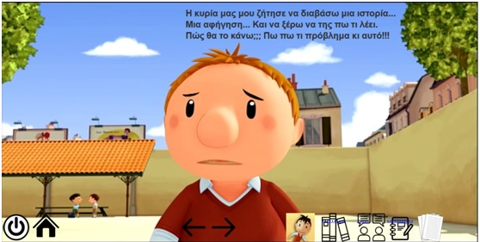

Slide 18
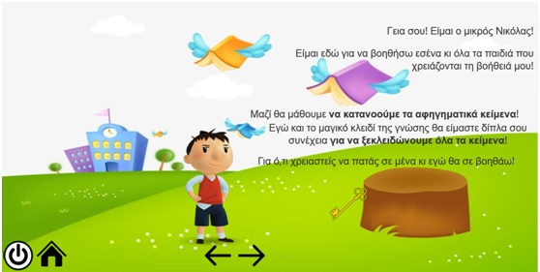

Slide 19
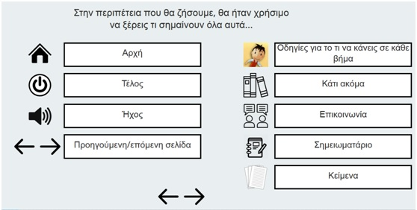

Slide 20
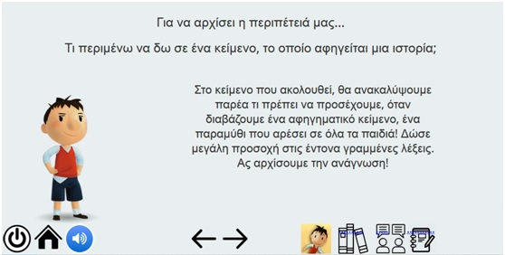

Slide 21
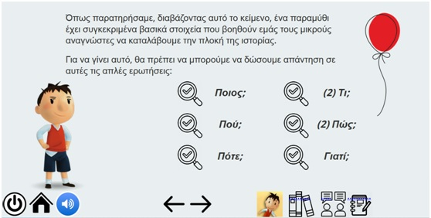

Slide 22
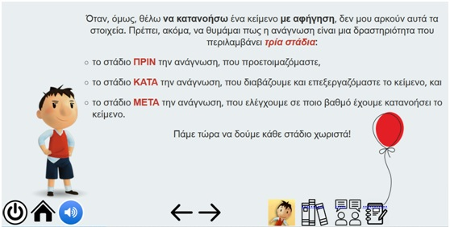

Slide 23
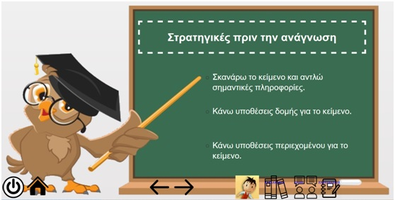

Slide 24


Slide 25
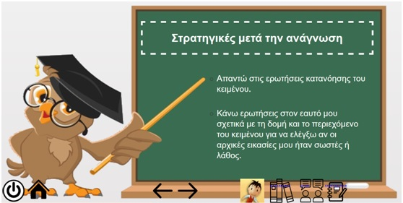

Slide 26
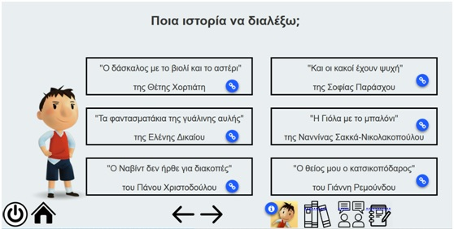

Slide 27
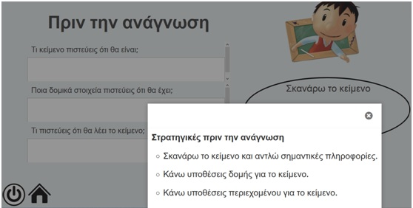

Slide 28
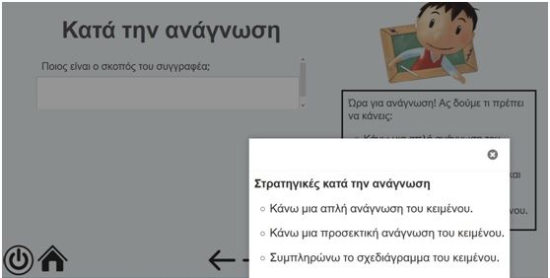

Slide 29
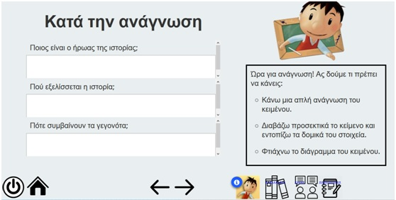

Slide 30
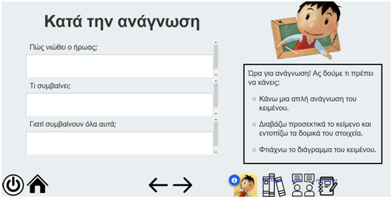

Slide 31
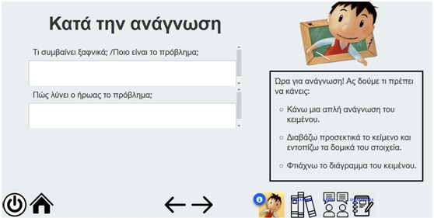

Slide 32
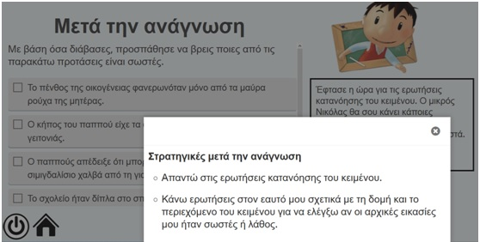

Slide 33
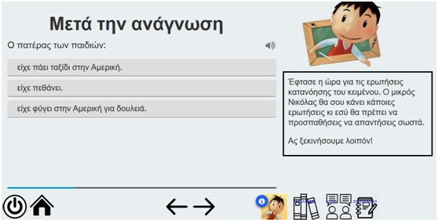

Slide 34
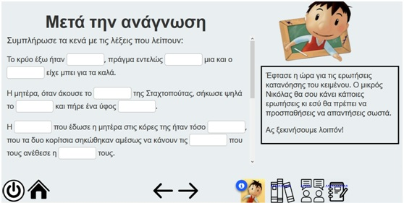

Slide 35
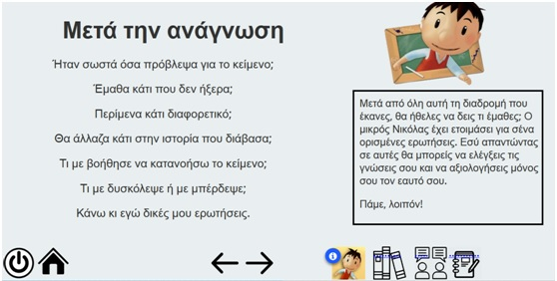

Slide 36
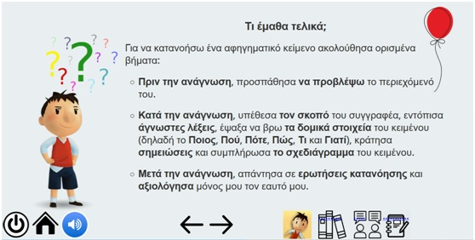

Slide 37
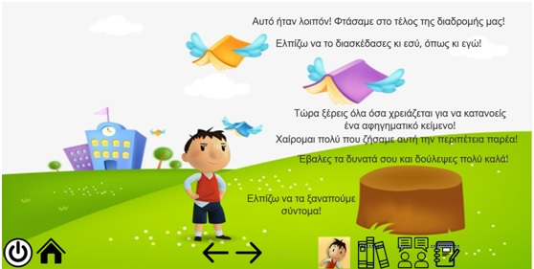

Slide 38
Αποτελέσματα - Κύρια ευρήματα
1^{ο} ερευνητικό ερώτημα
Η διδακτική παρέμβαση στο πλαίσιο κοινωνιο-γνωσιακών και κοινωνικο-πολιτισμικών προσεγγίσεων αξιοποιώντας το διαδραστικό εκπαιδευτικό υλικό «Ο μικρός Νικόλας διαβάζει παραμύθια» ενισχύει την αναγνωστική κατανόηση αφηγηματικών κειμένων μαθητών Δ’ τάξης Δημοτικού με Μαθησιακές Δυσκολίες;
1^{ο} κείμενο αξιολόγησης:
Από την επεξεργασία των απαντήσεων η εκπαιδευτικός-ερευνήτρια διαπίστωσε πως η απόδοση των μαθητών στο συγκεκριμένο αφηγηματικό κείμενο είχε βελτιωθεί, καθώς οι μαθητές απάντησαν σωστά στις περισσότερες ερωτήσεις αποκωδικοποιώντας με επιτυχία και κατανοώντας το νόημα του κειμένου με το οποίο ενεπλάκησαν.

Slide 39
Αποτελέσματα - Κύρια ευρήματα
2^{ο} κείμενο αξιολόγησης:
Από την ανάλυση των απαντήσεων η εκπαιδευτικός-ερευνήτρια διαπίστωσε πως η απόδοση των μαθητών στο συγκεκριμένο αφηγηματικό κείμενο είχε βελτίωση, καθώς οι μαθητές, αρχικά, απάντησαν σε όλες τις ερωτήσεις και οι απαντήσεις τους ήταν σε μεγάλο βαθμό ικανοποιητικές, έχοντας επιτύχει όσο το δυνατό καλύτερα την αναγνωστική αποκωδικοποίηση και κατανόηση του κειμένου με το οποίο ασχολήθηκαν.

Slide 40
Αποτελέσματα - Κύρια ευρήματα
Μετά τη διδακτική παρέμβαση οι μαθητές ήταν σε θέση:
να αποκωδικοποιούν και να κατανοούν καλύτερα το περιεχόμενο ενός αφηγηματικού κειμένου
να εντοπίζουν τα βασικά δομικά του στοιχεία (μνημονικός κανόνας των 6Π, 2Τ και 1Γ)
να εντοπίζουν τις σημαντικές πληροφορίες
να απαντούν σε ερωτήσεις κατανόησης που αφορούν στη δομή και το περιεχόμενό του

Slide 41
Αποτελέσματα - Κύρια ευρήματα
2^{ο} ερευνητικό ερώτημα
Α. Η διδακτική παρέμβαση στο πλαίσιο κοινωνιο-γνωσιακών και κοινωνικο-πολιτισμικών προσεγγίσεων αξιοποιώντας το διαδραστικό εκπαιδευτικό υλικό «Ο μικρός Νικόλας διαβάζει παραμύθια» αναπτύσσει τη μεταγνωσιακή γνώση που αφορά στην αναγνωστική κατανόηση αφηγηματικών κειμένων μαθητών Δ’ τάξης Δημοτικού με Μαθησιακές Δυσκολίες;
Μετά τη διδακτική παρέμβαση με παροχή οπτικο-λεκτικών και κοινωνικο-διαδικαστικών διευκολύνσεων υπήρξε σημαντική επίδραση στη μεταγνωσιακή γνώση των μαθητών-αναγνωστών.
Οι μαθητές έδειξαν να αντιλαμβάνονται τα βήματα και τα στάδια από τα οποία έπρεπε να περνούν προκειμένου να καταλάβουν αυτό που διαβάζουν και κωδικοποίησαν μέσω του μνημονικού κανόνα των 6Π, 2Τ και 1Γ τα βασικά δομικά στοιχεία του αφηγηματικού κειμενικού είδους.

Slide 42
Αποτελέσματα - Κύρια ευρήματα
Φάνηκε ο τρόπος εμπλοκής και διαπραγμάτευσης των μαθητών με το κείμενο, καθώς και η επίγνωσή τους ως προς τις στρατηγικές που αξιοποιούν σε κάθε φάση της ανάγνωσης ή όταν συναντούν δυσκολίες.

Slide 43
Αποτελέσματα - Κύρια ευρήματα
2^{ο} ερευνητικό ερώτημα
Β. Η διδακτική παρέμβαση στο πλαίσιο κοινωνιο-γνωσιακών και κοινωνικο-πολιτισμικών προσεγγίσεων αξιοποιώντας το διαδραστικό εκπαιδευτικό υλικό «Ο μικρός Νικόλας διαβάζει παραμύθια» αναπτύσσει τις μεταγνωσιακές στρατηγικές που αφορούν στην αναγνωστική κατανόηση αφηγηματικών κειμένων μαθητών Δ’ τάξης Δημοτικού με Μαθησιακές Δυσκολίες;
Οι μαθητές φάνηκε πως άρχισαν σταδιακά να υιοθετούν στρατηγικές Πριν, Κατά και Μετά την ανάγνωση ενός αφηγηματικού κειμένου.
Άρχισαν να εφαρμόζουν σε ένα ικανοποιητικό βαθμό ορισμένες μεταγνωσιακές στρατηγικές αναγνωστικής κατανόησης.
Έμαθαν να σκέφτονται και να εσωτερικεύουν διαδικασίες κατανόησης αφηγηματικών κειμένων, αλλά και να ακολουθούν ορισμένα βήματα στον τρόπο σκέψης τους.

Slide 44
Συμπεράσματα
Το ψηφιακό υλικό «Ο μικρός Νικόλας διαβάζει παραμύθια» διαθέτει ένα πλήθος χαρακτηριστικών που παρέχουν τη δυνατότητα σε έναν μαθητή να το χρησιμοποιήσει μόνος του ή με τη βοήθεια ενός επαΐοντα στο σπίτι μέσω του υπολογιστή.
Οι μαθητές που αξιοποίησαν το ψηφιακό υλικό κατάφεραν να αποκτήσουν τις απαραίτητες γνώσεις, ώστε να αποκωδικοποιούν το περιεχόμενο ενός αφηγηματικού κειμένου, να εντοπίζουν τα βασικά δομικά του στοιχεία, να αξιολογούν σε ικανοποιητικό βαθμό αυτά που διαβάζουν προκειμένου να απαντούν σε ερωτήσεις κατανόησης, αλλά και να εφαρμόζουν τρόπους και στρατηγικές για να αντιμετωπίζουν τυχόν δυσκολίες και να αλληλεπιδρούν όσο το δυνατόν καλύτερα με ένα αφηγηματικό κείμενο.

Slide 45
Συμπεράσματα
Η παροχή οπτικο-λεκτικών και κοινωνικο-διαδικαστικών διευκολύνσεων βοηθάει τους μαθητές-αναγνώστες να ενισχύσουν την αναγνωστική κατανόηση αφηγηματικών κειμένων.
Η παροχή οπτικο-λεκτικών και κοινωνικο-διαδικαστικών διευκολύνσεων ενισχύει την ανάπτυξη της μεταγνωσιακής γνώσης που αφορά στην αναγνωστική κατανόηση αφηγηματικών κειμένων, καθώς οι μαθητές-αναγνώστες ανέπτυξαν τα δύο είδη μεταγνωσιακής γνώσης που διερευνήσαμε, και βοηθήθηκαν να εσωτερικεύσουν μεταγνωσιακές στρατηγικές που αφορούν στην αναγνωστική κατανόηση αφηγηματικών κειμένων.

Slide 46
Συμπεράσματα
Ενισχύθηκε η αυτενέργεια των μαθητών, καθώς το διαδραστικό εκπαιδευτικό υλικό κέντρισε την προσοχή τους, τους ώθησε να εμπλακούν ενεργά στην εκπαιδευτική διαδικασία και να οδηγηθούν στην αυτόνομη μάθηση.
Το ψηφιακό υλικό ανταποκρίνεται στις ιδιαίτερες μαθησιακές ανάγκες και δυνατότητες των παιδιών με Μαθησιακές Δυσκολίες, προσφέρει τη δυνατότητα για εξατομικευμένη μάθηση και την ενασχόληση με δραστηριότητες και αφηγηματικά κείμενα διαβαθμισμένης δυσκολίας.
Οι νέες τεχνολογίες λειτούργησαν ως ένα σημαντικό εργαλείο γνώσης, καθώς ενσωματώθηκαν αποτελεσματικά στην εκπαιδευτική διαδικασία και αξιοποιήθηκαν παιδαγωγικά υποστηρίζοντας τη μάθηση και συμβάλλοντας θετικά στην ενασχόλησή τους με την κατανόηση αφηγηματικών κειμένων.

Slide 47
Συμπεράσματα
Η έρευνα αυτή παρέχει χρήσιμα στοιχεία που αφορούν τις προς διδασκαλία στρατηγικές κατανόησης του αφηγηματικού κειμένου σύμφωνα με τους τιθέμενους κάθε φορά διδακτικούς στόχους και τη σημασία της εστιασμένης διδασκαλίας σε συγκεκριμένες στρατηγικές κατανόησης.
Η ερευνητική εργασία συμβάλλει στον εκπαιδευτικό χώρο με τη δημιουργία διαδραστικού εκπαιδευτικού υλικού που μπορεί να αξιοποιηθεί σε μια διδακτική παρέμβαση, με δυνατότητες προσαρμογής και επέκτασης βάσει των αναγκών του μαθητικού πληθυσμού στον οποίο απευθύνεται.

Slide 48
Περιορισμοί της έρευνας
Περιορισμένο, πολύ συγκεκριμένο δείγμα μαθητών.
Αδυναμία διεξαγωγής τακτικών επαναληπτικών μετρήσεων κατά τη διάρκεια της διδακτικής παρέμβασης για τα δεδομένα της έρευνας που αφορούσαν στην κατανόηση των αφηγηματικών κειμένων από τους μαθητές.
Περιορισμένος χρόνος διεξαγωγής της διδακτικής παρέμβασης.
Ενασχόληση μόνο με το αφηγηματικό είδος κειμένου.

Slide 49
Προτάσεις
Επανάληψη ερευνητικής διαδικασίας σε ένα μεγαλύτερο δείγμα μαθητών και σε μεγαλύτερο χρονικό εύρος με την παρουσία ομάδας ελέγχου.
Διεξαγωγή έρευνας τόσο σε μαθητές με ή χωρίς Μαθησιακές Δυσκολίες ή σε μαθητές με άλλη μορφή δυσκολίας π.χ. δυσλεξία.
Διεξοδικότερη διερεύνηση των μεταγνωσιακών στρατηγικών κατανόησης που χρησιμοποιούνται από τους μαθητές με Μαθησιακές Δυσκολίες κατά την αποκωδικοποίηση ενός αφηγηματικού κειμένου.
Διερεύνηση αξιοποίησης του ψηφιακού υλικού σε μια προσπάθεια αποκλειστικά εξ αποστάσεως εκπαίδευσης χωρίς τη δια ζώσης επικοινωνία.

Slide 50
Προτάσεις
Συνέχιση της έρευνας για την αποτελεσματικότητα διδακτικών παρεμβάσεων με παροχή οπτικο-λεκτικών και κοινωνικο-διαδικαστικών διευκολύνσεων αξιοποιώντας διαδραστικό εκπαιδευτικό υλικό κατά την αναγνωστική κατανόηση περιγραφικών και πληροφοριακών κειμένων.
Διερεύνηση της σχέσης της αναγνωστικής κατανόησης με την παραγωγή γραπτού λόγου όσον αφορά το αφηγηματικό κείμενο σχεδιάζοντας ανάλογες παρεμβάσεις.
Συνέχιση της έρευνας για την αποτελεσματικότητα των διδακτικών παρεμβάσεων με παροχή οπτικο-λεκτικών και κοινωνικο-διαδικαστικών διευκολύνσεων αξιοποιώντας διαδραστικό εκπαιδευτικό υλικό και σε άλλα γνωστικά αντικείμενα του σχολείου.

Slide 51
Σας ευχαριστώ για την προσοχή σας

